Slide 1
Manajemen Waktu Proyek (lanj.)

Slide 2
Gantt Chart
Gant chart menyediakan format standar utk menampilkan informasi jadwal proyek dgn menampilkan aktivitas proyek beserta tanggal mulai dan selesainya dlm format kalender
Simbol-simbol yg digunakan:
  Black diamond : milestone
  Thick black bars : rangkuman tugas
  Lighter horizontal bars : durasi tugas
  Arrows : ketergantungan antar tugas

Slide 3
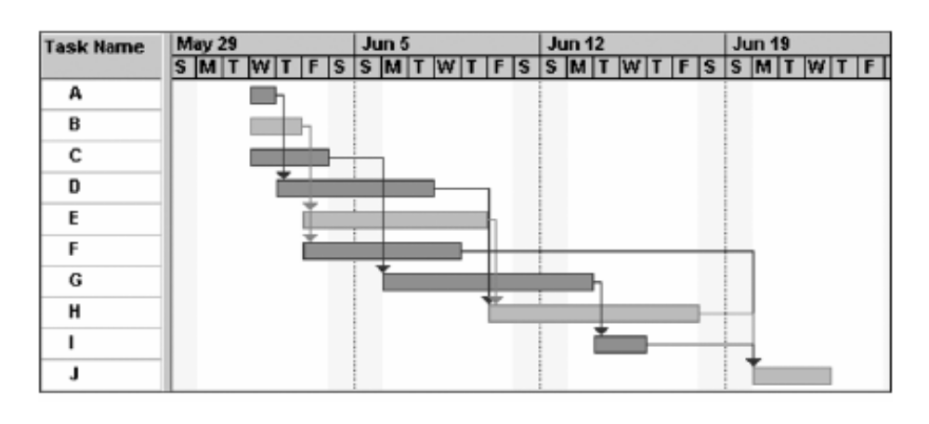
Contoh Gantt Chart

Slide 4
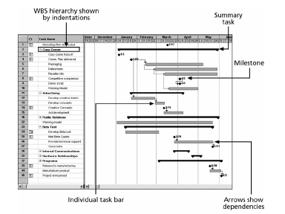
Contoh Gantt Chart

Slide 5
Menambahkan Milestone ke Gantt Chart
Jika diinginkan utk fokus pada tercapainya milestones terutama utk proyek-proyek besar
Milestones menekankan pd kejadian-kejadian penting atau pencapaian-pencapaian dlm proyek
Milestone dpt dibuat dgn memasukkan tugas yg mpy durasi nol, atau dgn cara menandai suatu tugas tertentu sbg sebuah milestone

Slide 6
Kriteria SMART
Sebuah milestone harus:
  Specific (spesifik)
  Measureable (terukur)
  Assignable (dpt ditugaskan)
  Realistic (realistis)
  Time-framed

Slide 7
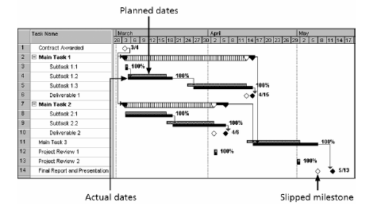
Contoh Gantt Chart

Slide 8
Critical Path Method (CPM)
CPM adl teknik membuat diagram jaringan yg digunakan utk memperkirakan durasi proyek total
Critical path utk sebuah proyek adl serangkaian aktivitas yg menentukan waktu tersingkat utk penyelesaian proyek
Critical path adl jalur terpanjang mll diagram jaringan dgn jumlah slack atau float plg sedikit
Slack atau float adl jumlah waktu sebuah aktivitas dpt ditunda tanpa menunda aktivitas berikutnya atau tanpa menunda tanggal penyelesaian proyek

Slide 9
Menghitung Critical Path
Buatlah diagram jaringan yg baik
Tambahkan estimasi durasi utk semua aktivitas pd setiap jalur mll diagram jaringan
Jalur terpanjang mrpk critical path
Jk satu atau lebih aktivitas pd critical path ternyata membutuhkan waktu yg lbh panjang drpd yg direncanakan, mk jadwal proyek akan mjd meleset kecuali manajer proyek mengambil tindakan koreksi

Slide 10
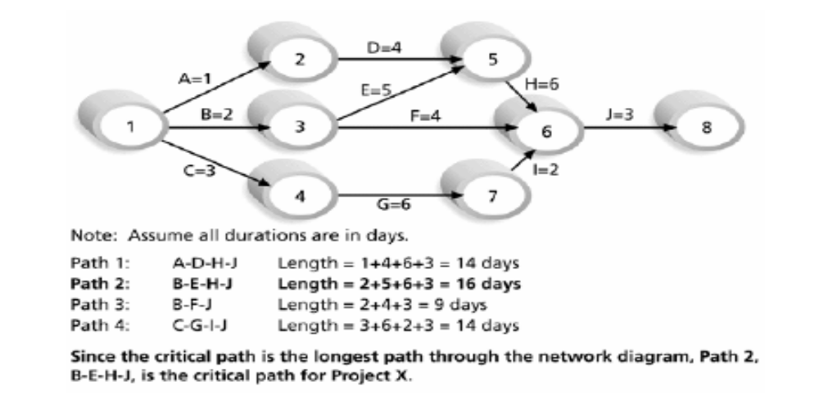
Menentukan Critical Path Proyek X

Slide 11
Lebih Lanjut Ttg Critical Path
Critical path tidak harus terdiri atas aktivitas yg paling penting, krn critical path hanya memperhitungkan waktu
Dimungkinkan ada lebih dari satu critical path jika ada dua atau lebih jalur dgn panjang waktu yg sama
Critical path dpt berubah sejalan dgn perkembangan proyek

Slide 12
Membuat Trade Off Jadwal
Free slack atau free float adl jumlah waktu sebuah aktivitas dpt ditunda tanpa mengakibatkan penundaan aktivitas berikutnya
Total slack atau total float adl jumlah waktu sebuah aktivitas dpt ditunda tanpa mengakibatkan penundaan tanggal penyelesaian proyek
Arah maju pd diagram proyek menentukan tanggal early start (ES) dan early finish (EF)
Arah mundur pd diagram proyek menentukan tanggal late start (LS) dan late finish (LF)

Slide 13
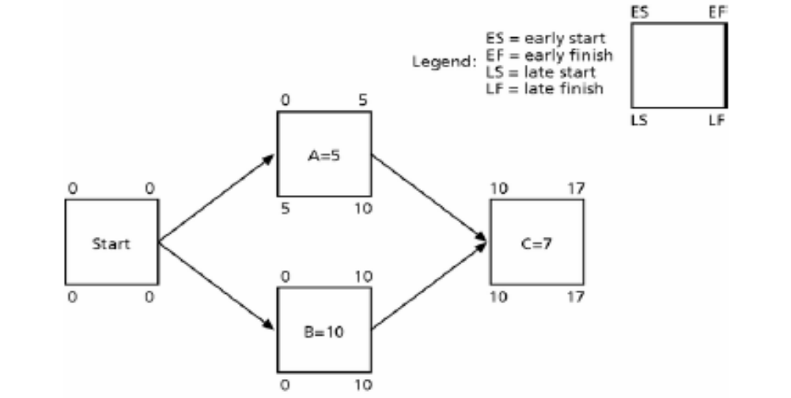
Menghitung ES, EF, LS, LF

Slide 14
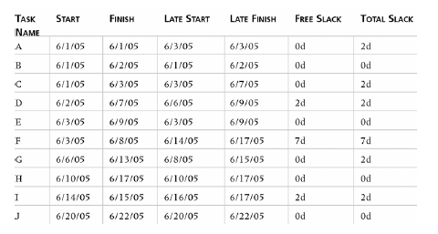
Free and Total Slack Utk Proyek X

Slide 15
Memperpendek Jadwal Proyek
Ada tiga cara:
  Memperpendek durasi aktivitas yang paling penting dgn menambah sumberdaya atau mengubah lingkup
  Melakukan kompresi jadwal
  Fast tracking aktivitas dgn melaksanakan aktivitas-aktivitas scr paralel atau overlapping

Slide 16
Penjadwalan Critical Chain
Penjadwalan critical Chain adl metode penjadwalan yg terkait dgn sumberdaya yg terbatas dlm membuat jadwal dan mencakup buffer utk menjamin tanggal penyelesaian proyek → teori TOC (Theory of Contrains)
Mengusahakan utk meminimalisasi multitasking dimana satu sumberdaya digunakan pada lebih dari satu tugas pada waktu yg sama

Slide 17
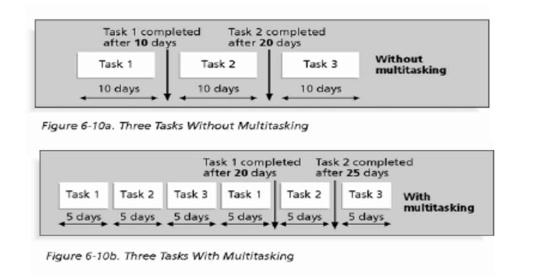
Contoh Multitasking

Slide 18
Buffer dan Critical Chain
Buffer adl waktu tambahan utk menyelesaikan proyek
Orang seringkali menambah buffer pd tiap tugas dan menggunakannya baik itu dibutuhkan atau tidak
  Murphy’s Law : if something can go wrong, it will
  Parkinson’s Law: work will expands to fill the time allowed
Penjadwalan critical chain menghilangkan buffer dr tugas individual dan membuat:
  Buffer proyek atau waktu tambahan yg ditambahkan sblm waktu penyelesaian proyek
  Feeding buffer atau waktu tambahan yg ditambahkan sblm aktivitas pada critical path

Slide 19
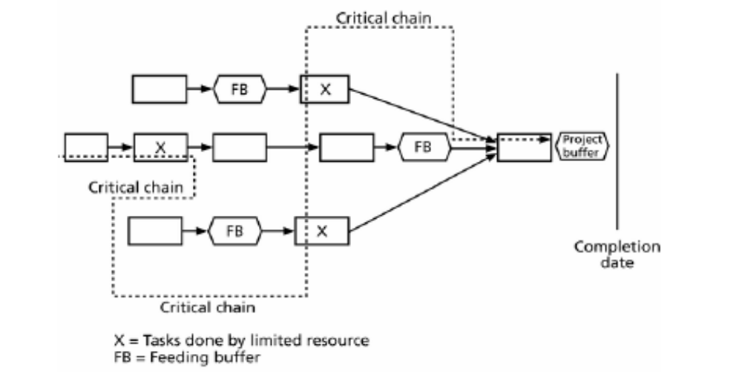
Contoh Penjadwalan Critical Chain

Slide 20
PERT (Program Evaluation and Review Technique)
PERT adl teknik analisis jaringan utk estimasi durasi proyek dimana terdapat ketidakpastian yg tinggi pada estimasi durasi aktivitas individual
PERT menggunakan estimasi waktu probabilistik
  Estimasi durasi berdasar estimasi durasi aktivitas optimistik, kebiasaan (rata-rata), dan pesimistik, atau estimasi tiga-titik

Slide 21
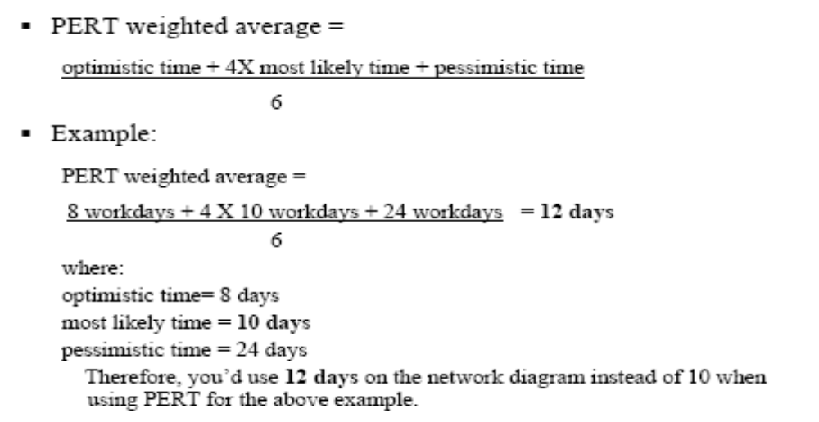
Rumus PERT

Slide 22
selesai

